Slide 1
第6章 图
学习要点
1．领会图的类型定义。
2．熟悉图的各种存储结构及其构造算法，了解各种存储结构的特点及其选用原则。
3．熟练掌握图的两种遍历算法。
4．理解各种图的应用问题的算法。

Slide 2
第6章 图
本章中介绍下列主要内容：
图的定义
图的存储结构
图的遍历操作
图的几个典型问题
退出

Slide 3
6.1 图的定义
6.2 图的存储结构
6.3 图的遍历
6.4 最小生成树问题
6.5 拓扑排序问题

Slide 4
6.1 图的定义
  6.1.1 定义
图是由结点的有穷集合V和边的集合E组成。其中，为了与树形结构加以区别，在图结构中常常将结点称为顶点，边是顶点的有序偶对，若两个顶点之间存在一条边，就表示这两个顶点具有相邻关系。

Slide 5
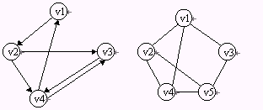
(a)
(b)
图 6-1

Slide 6
  在上面两个图结构中，一个是有向图，即每条边都有方向，另一个是无向图，即每条边都没有方向。
  在有向图中，通常将边称作弧，含箭头的一端称为弧头，另一端称为弧尾，记作<v_{i},v_{j}>，它表示从顶点v_{i}到顶点v_{j}有一条边。
  若有向图中有n个顶点，则最多有n(n-1)条弧， 我们又将具有n(n-1)条弧的有向图称作有向完全图。
  以顶点v为弧尾的弧的数目称作顶点v的出度(OD)，以顶点v为弧头的弧的数目称作顶点v的入度(ID)。
  在无向图中，边记作(v_{i},v_{j})，它蕴涵着存在< v_{i},v_{j}>和<v_{j},v_{i}>两条弧。若无向图中有n个顶点，则最多有n(n-1)/2条边，我们又将具有n(n-1)/2条边的无向图称作完全图。

Slide 7
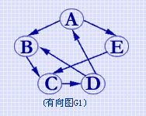
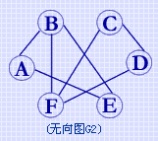
例如下列定义的有向图如左图所示。
G1=(V1, VR1)
其中：V1 = {A, B, C, D, E}
VR1
={<A,B>,<A,E>,<B,C>,<C,D>,<D,B>,<D,A>,<E,C>}
若<v,w>∈R 必有<w,v>∈R，则称 (v,w) 为顶点 v 和顶点 w 之间存在一条边。由顶点集和边集构成的图称作无向图。例如下列定义的无向图如左所示。
G2=(V2, VR2)
其中：V2={A, B, C, D, E, F}
VR2={(A,B),(A,E),(B,E),(C,D),(D,F),(B,F),(C,F) }

Slide 8
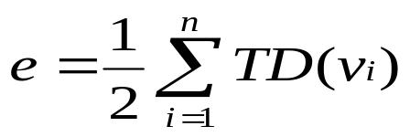
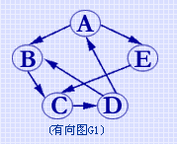
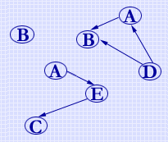
与顶点v相关的边的条数称作顶点v的度（TD）。
一个有n个顶点，e条边或弧的图，满足：
假设有两个图 G=(V,{E}) 和 G‘=(V’,{E‘})，如果V’ 是V的子集 且 E‘是 E的子集，则称 G'为G的子图(subgraph)。例如，

Slide 9
无向图 G ＝ (V，E) 中从顶点 v 到顶点 v' 的路径 (Path) 是一个顶点序列
(v ＝ v_{i，0}，v_{i，1}，…，v_{i，m} ＝ v')
其中 (v_{i，j – 1}，v_{i，j})∈E，1 ≤ j ≤ m
如果 G 是有向图，则路径也是有向的，顶点序列应满足∈E，1 ≤ j ≤ m
〈v_{i，j – 1}，v_{i，j}〉
路径的长度是路径上的边或弧的数目

Slide 10
若第一个顶点和最后一个顶点相同，则这条路径是一条回路和环。
若路径中顶点没有重复出现，则称这条路径为 简单路径。
除了第一个顶点和最后一个顶点之外，其余顶点不重复出现的回路，称为简单回路或简单环
在无向图中，如果从顶点v_{i}到顶点v_{j}有路径，则称v_{i}和v_{j}连通。如果图中任意两个顶点之间都连通，则称该图为连通图，否则称为非连通图。
在有向图中，如果对于每一对顶点v_{i}和v_{j}，从v_{i}到v_{j}和从v_{j}到v_{i}都有路径，则称该图为强连通图，否则称为非强连通的有向图。
非连通图中各个极大连通子图称作该图的连通分量
非强连通的有向图中的极大强连通子图称作有向图的强连通分量。

Slide 11
在实际应用中，图的弧或边往往与具有一定意义的数相关，称这些数为“权”，分别称带权的有向图和无向图为有向网和无向网。
如果一个有向图恰有一个顶点的入度为 0，其余顶点的入度均为 1，则是一棵有向树
一个连通图的生成树是一个极小连通子图，它含有图中全部顶点，但只有足以构成一棵树的 n – 1 条边。对于非（强）连通图，对其每个（强）连通分量可以构造一棵生成树，合成起来就是一个生成森林。
一个有向图的生成森林由若干棵有向树组成，含有图中全部顶点，但只有足以构成若干棵不相交的有向树的弧

Slide 12
v₁
v₂
TD(v₁) ＝ 2
TD(v₃) ＝ 3
TD(v₅) ＝ 2
v₃
v₄
v₅
v₁
v₂
ID(v₁) ＝ 1
OD(v₁) ＝ 2
TD(v₁) ＝ ID(v₁) ＋ OD(v₁) ＝ 3
v₃
v₄

Slide 13
v₁
v₂
顶点 v₁ 到 v₅ 的路径：
(v₁，v₂，v₅) 长度 2
(v₁，v₄，v₃，v₅) 长度 3
v₃
v₄
v₅
v₁
v₂
顶点 v₁ 到 v₄ 的路径：
〈v₁，v₃，v₄〉 长度 2
v₃
v₄

Slide 14
v₁
v₂
简单回路：(v₁，v₂，v₃，v₄，v₁)
回路：(v₁，v₂，v₃，v₅，v₂，v₁)
简单路径：(v₁，v₂，v₅)
路径：(v₁，v₂，v₃，v₄，v₁ ，v₂，v₅)
v₃
v₄
v₅

Slide 15
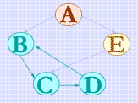
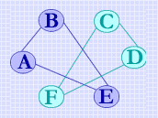
强连通分量
强连通图
连通分量
连通图

Slide 16
思考题：
n个顶点的连通图，至少有多少条边？
n个顶点的强连通图，至少有多少条边？

Slide 17
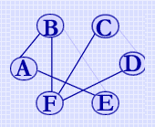
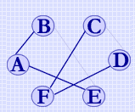
连通的无向图
生成树
生成森林
无向图

Slide 18
A
B
C
A
D
F
B
C
F
E
D
E
有向图
生成森林

Slide 19
一棵有 n 个顶点的生成树有且仅有n – 1条边
一个图有 n 个顶点和少于 n – 1 条边，则是非连通图
一个图有 n 个顶点和多于 n – 1 条边，则一定有环
有 n – 1 条边的图不一定是生成树
v₁
v₂
v₃
v₄

Slide 20
  6.1.2 图的基本操作
  基本操作：
  （1）创建一个图结构 CreateGraph(G)
  （2）检索给定顶点 LocateVex(G,item)
  （3）获取图中某个顶点 GetVex(G,v)
  （4）为图中顶点赋值 PutVex(G,v,value)
  （5）返回第一个邻接点 FirstAdjVex(G,v)
  （6）返回下一个邻接点 NextAdjVex(G,v,w)
（7）插入一个顶点 InsertVex(G,v)
（8）删除一个顶点 DeleteVex(G,v)
（9）插入一条边 InsertEdge(G,v,w)
（10）删除一条边 DeleteEdge(G,v,w)
（11）遍历图 Traverse(G,v)

Slide 21


6.2 图的存储结构
  6.2.1 邻接矩阵（图的数组存储表示）
  假设图中顶点数为n，则邻接矩阵 定义为
网的邻接矩阵的定义为，当v_{i}到v_{j}有弧相邻接时，a_{i，j}的值应为该弧上的权值，否则为∞。

Slide 22
将图的顶点信息存储在一个一维数组中，并将它的邻接矩阵存储在一个二维数组中即构成图的数组表示。
图的邻接矩阵(数组)存储表示
#define INFINITY INT_MAX; // 最大值∞
#define MAX_VERTEX_NUM 20; // 最大顶点个数
typedef enum {DG, DN, AG, AN} GraphKind;
// 类型标志{有向图,有向网,无向图,无向网}

Slide 23
typedef struct ArcCell { // 弧的定义
VRType adj; // VRType是顶点关系类型。
// 对无权图，用1或0表示相邻否；对带权图，则为权值类型。
InfoType *info; // 该弧相关信息的指针
}
AdjMatrix[MAX_VERTEX_NUM][MAX_VERTEX_NUM];
typedef struct { // 图的定义
VertexType vexs[MAX_VERTEX_NUM]; // 顶点信息
AdjMatrix arcs; // 表示顶点之间关系的二维数组
int vexnum, arcnum; // 图的当前顶点数和弧(边)数
GraphKind kind; // 图的种类标志
} MGraph;

Slide 24
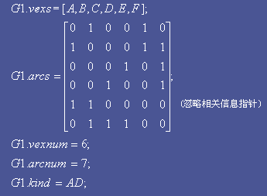
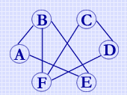
例1：
无向图G1
容易看出，无向图的邻接矩阵为对称矩阵。每一行中“1”的个数恰为该顶点的“度”。邻接矩阵中“1”的个数是该无向图边的数目的2倍。

Slide 25
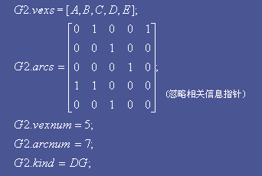
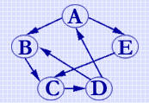
例2：
有向图G2
有向图的邻接矩阵不一定对称。每一行中“1”的个数为该顶点的出度，反之，每一列中“1”的个数为该顶点的入度。邻接矩阵中“1”的个数等于该有向图的弧的数目。

Slide 26
例3 网的邻接矩阵可定义为
〈v_{i}，v_{j}〉
w_{i，j} 若或 (v_{i}，v_{j})∈VR
∞ 反之
A[i][j] ＝
5
v₁
v₂
∞
5
∞
7
∞
∞
3
8
4
7
∞
∞
4
∞
∞
∞
9
8
∞
∞
∞
∞
9
v₆
v₃
∞
∞
5
∞
∞
6
1
6
5
∞
∞
∞
5
∞
∞
v₅
3
∞
∞
∞
1
∞
5
v₄

Slide 27
采用数组构造图算法：
void CreateGraph(MGraph &G)
{ //采用数组(邻接矩阵)表示法，构造图G。
cin>>G.kind;
switch(G.kind)
{
case DG: CreateDG(G); /* 构造有向图 */
break;
case DN: CreateDN(G); /* 构造有向网 */
break;
case AG:CreateAG(G); /* 构造无向图 */
break;
case AN:CreateAN(G); /* 构造无向网 */
}
}

Slide 28
void CreateAN(MGraph &G)
{ /* 采用数组(邻接矩阵)表示法，构造无向网G。*/
cin>>G.vexnum>>G.arcnum>>IncInfo;
//IncInfo为0则各边不含其他信息
for(i=0;i<G.vexnum;++i) /* 构造顶点向量 */
cin>>G.vexs[i];
for(i=0;i<G.vexnum;++i) /* 初始化邻接矩阵 */
for(j=0;j<G.vexnum;++j)
{
G.arcs[i][j].adj=INFINITY; /* 网 */
G.arcs[i][j].info=NULL;
}

Slide 29
for(k=0;k<G.arcnum;++k) //构造邻接矩阵
{
cin>>va>>vb>>w;//输入一条边依附的顶点及权值
i=LocateVex(G,va);
j=LocateVex(G,vb);//确定va和vb在G中的位置
G.arcs[i][j].adj=w; //w为权值
if(IncInfo)
{ cin>>p;
G.arcs[i][j].info=p;
}
G.arcs [j][i] =G.arcs[i][j];
}//for
G.kind=AN;
}// CreateAN

Slide 30
思考题：
实现如下算法：
int LocateVex(MGraph G，VertexType v)
在采用邻接矩阵存储的图 G 中，寻找顶点 v，如果图 G 中含有顶点 v，返回该顶点在图中的位置，否则返回 -1

Slide 31
int LocateVex(MGraph G,VertexType v)
{ /* 初始条件：图G存在，v和G中顶点有相同特征 */
/* 操作结果：若G中存在顶点u，则返回该顶点在图中位置；否则返回-1 */
int i;
for(i=0;i<G.vexnum;++i)
if(strcmp(v,G.vexs[i])==0)
return i;
return -1;
}

Slide 32
  6.2.2 邻接表
类似于树的孩子链表，将和同一顶点"相邻接"的所有邻接点链接在一个单链表中，单链表的头指针则和顶点信息一起存储在一个一维数组中。
弧结点的结构
adjvex | nextarc | weight | info
adjvex:该弧或边所指向的顶点的位置
nextarc: 指向下一条弧或边的指针
weight: 与弧或边相关的权值，无权则为0
info: 指向该弧或边相关信息的指针

Slide 33
顶点结点的结构
Data | firstarc
Data：顶点信息
firstarc：指向第一条依附该顶点的弧

Slide 34
在C语言中，实现邻接表表示法的类型定义如下所示：
#define MAX_VERTEX_NUM 30 //最大顶点个数
typedef struct ArcNode { // 弧结点的结构
int adjvex; // 该弧所指向的顶点的位置
struct ArcNode *nextarc;// 指向下一条弧的指针
VRType weight; // 与弧相关的权值，无权则为0
InfoType *info; // 指向该弧相关信息的指针
} ;

Slide 35
typedef struct VNode { // 顶点结点的结构
VertexType data; // 顶点信息
ArcNode *firstarc; // 指向第一条依附该顶点的弧
} AdjList[MAX_VERTEX_NUM];
typedef struct { // 图的邻接表结构定义
AdjList vertices; // 顶点数组
int vexnum, arcnum;// 图的当前顶点数和弧数
GraphKind kind; // 图的种类标志
} ALGraph;

Slide 36
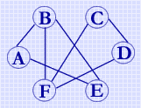
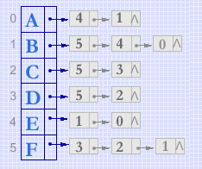
无向图及其邻接表
对于无向图，每输入一条边需要生成两个结点，分别插入在这条边的两个顶点的链表中。即无向图的邻接表中弧结点的个数为图中边的数目的两倍。

Slide 37
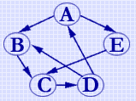
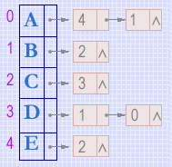
有向图及其邻接表
有向图的邻接表中链接在每个顶点结点中的都是以该顶点为弧尾的弧，每个单链表中的弧结点的个数恰为弧尾顶点的出度，每一条弧在邻接表中只出现一次。

Slide 38
建立邻接表的主要操作是在链表中插入一个结点，每生成一个弧的结点之后是按在第2章中惯用的“头插法”插入到相应顶点的邻接表中的。创建邻接表的算法实现：
void CreateGraph(ALGraph &G)
{ // 生成图G的存储结构-邻接表
cin >> G.vexnum >> G.arcnum >> G.kind;/
/ 输入顶点数、边数和图类型
for (i=0; i<G.vexnum; ++i) { // 构造顶点数组
cin>> G.vertices[i].data; // 输入顶点
G.vertices[i].firstarc = NULL;
// 初始化链表头指针为"空"
} // for
for (k=0; k<G.arcnum; ++k) {
// 输入各边并构造邻接表
cin>> sv >> tv; // 输入一条弧的始点和终点
i = LocateVex(G, sv); j = LocateVex(G, tv);
// 确定sv和tv在G中位置，即顶点在G.vertices中的序号

Slide 39
pi = new ArcNode;
if (!pi) exit(1); // 存储分配失败
pi -> adjvex = j; // 对弧结点赋邻接点"位置"
if (G.kind==DN || G.kind==AN)
cin >> w >> p; // 输入权值和其它信息存储地址
else { w=0; p=NULL; }
pi->weight = w; pi->info = p;
pi -> nextarc = G.vertices[i].firstarc;
G.vertices[i].firstarc = pi; // 插入链表G.vertices[i]

Slide 40
if (G.kind==AG || G.kind==AN)
{ // 对无向图或无向网尚需建立tv的邻接点
pj = new ArcNode;
if (!pj) exit(1); // 存储分配失败
pj -> adjvex = i; // 对弧结点赋邻接点"位置"
pj -> weight = w; pj->info = p;
pj -> nextarc = G.vertices[j].firstarc;
G.vertices[j].firstarc = pj; // 插入链表G.vertices[j]
} // if
} // for
} // CreateGraph

Slide 41
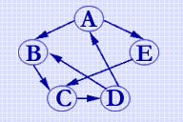
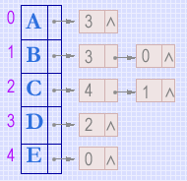
逆邻接表
虽然在邻接表中也能找到所有以某个顶点为弧头的弧，但必须查询整个邻接表。
若在应用问题中主要是对以某个顶点为弧头的弧进行操作，则可以为该有向图建立一个"逆邻接表"。例如有向图G1的逆邻接表如下所示：

Slide 42
对于一个含 n 个顶点和 e 条边的无向图，e 的最大值为 n(n-1)/2。称含有 n 个顶点和 n(n-1)/2 条边的图为完全图。如果图中边的数目 e<nlog₂n，则称为稀疏图，反之称为稠密图。容易理解，由于邻接矩阵的存储空间是 n² 级的，而邻接表的空间复杂度是 O (n+e)。因此通常，稠密图的存储结构取“（邻接矩阵）数组表示"，稀疏图的存储结构取"邻接表表示"。

Slide 43
邻接矩阵
邻接表
逆邻接表
十字链表
邻接多重表
有向图
√
√
√
√
╳
无向图
√
√
╳
╳
√
思考题
试画出下图所示有向图的邻接矩阵、邻接表、逆邻接表，结点顺序已经给出
A
B
0
A
1
D
2
C
C
D
3
B

Slide 44
思考题
试画出下图所示无向图的邻接矩阵、邻接表，结点顺序已经给出
A
B
0
C
1
B
2
D
C
D
3
A

Slide 45
6.3 图的遍历
图的遍历是对图中的每个顶点都进行一次访问且仅进行一次访问 。
图中任意两个顶点之间都可能存在一条弧或边，反之也可能存在某个顶点和其它顶点之间都不存在弧或边。因此对图的遍历而言，除了要确定一条搜索路径之外，还要解决两个问题：(1)如何确保每个顶点都被访问到；(2)如何确保每个顶点只被访问一次。
常见的图遍历方式有两种：深度优先遍历和广度优先遍历，这两种遍历方式对有向图和无向图均适用。

Slide 46
  6.3.1 深度优先遍历
深度优先遍历的思想类似于树的先序遍历。其遍历过程可以描述为：从图中某个顶点v出发，访问该顶点，然后依次从v的未被访问的邻接点出发继续深度优先遍历图中的其余顶点，直至图中所有与v有路径相通的顶点都被访问完为止。

Slide 47
v₁
v₂
v₃
v₄
v₅
v₆
v₇
v₈
v₁→v₂→v₄→v₈→v₅→v₃→v₆→v₇
v₁→v₂→v₄→v₈→v₅→v₃→v₇→v₆

Slide 48
v₁
v₂
v₃
v₄
v₅
v₆
v₇
v₈
从 v₁ 出发深度优先搜索：
v₁→v₂→v₄→v₃→v₆→v₇→v₅→v₈ ╳
v₁→v₂→v₄→v₅→v₈→v₃→v₆→v₇ √

Slide 49
下面我们讨论一下如何实现深度优先算法。
为了便于在算法中区分顶点是否已被访问过，需要创建一个一维数组visited[0..n-1]（n是图中顶点的数目），用来设置访问标志，其初始值visited[i]（0≤i≤n-1）为FALSE，表示邻接表中下标值为i的顶点没有被访问过，一旦该顶点被访问，将visited[i]置成TRUE。
void DFS(Graph G, int v)
{
// 从顶点v出发递归地深度优先遍历图G
visited[v] = TRUE; VisitFunc(v); // 访问顶点 v
for ( w=FirstAdjVex(G, v); w!=0; w=NextAdjVex(G, v, w) )
if (!visited[w]) DFS(G, w);// 对v的尚未访问过的邻接顶点w递归调用DFS
} // DFS

Slide 50
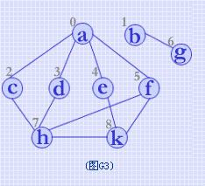
对于无向图，这个算法可以遍历到v顶点所在的连通分量中的所有顶点，而与v顶点不在一个连通分量中的所有顶点遍历不到；而对于有向图可以遍历到起始顶点v能够到达的所有顶点。若希望遍历到图中的所有顶点，就需要在上述深度优先遍历算法的基础上，增加对每个顶点访问状态的检测。
演示
a→c → h → d → k → f → e → b → g

Slide 51
以邻接表为存储结构的深度优先搜索遍历的算法。
void DFSTraverse(ALGraph G)
{
// 对以邻接表表示的图G作深度优先遍历
bool visited[G.vexnum]; // 附设访问标识数组
for (v=0; v<G.vexnum; ++v)
visited[v] = FALSE; // 访问标识数组初始化
for (v=0; v<G.vexnum; ++v)
if (!visited[v]) DFS(G, v); // 对尚未访问的顶点调用DFS
}

Slide 52
void DFS(ALGraph G, int v)
{
// 从第v个顶点出发递归地对图G进行深度优先搜索
VisitFunc(G.vertices[v].data); // 访问第 v 个顶点
visited[v] = TRUE; // 设访问标志
for ( p=G.vertices[ v ].firstarc; p; p=p->nextarc; )
{ // p 为指向弧结点的指针
w = p->adjvex;
if (!visited[w]) DFS(G, w);// 对v的尚未访问过的邻接顶点w递归调用DFS
} // for
} // DFS

Slide 53
  6.3.2 广度优先遍历
广度优先搜索遍历类似于树的按层次遍历的过程。其基本思想是：从图中某个顶点 v 出发，在访问了 v 之后依次访问 v 的各个未曾访问过的邻接点，然后分别从这些邻接点出发依次访问它们的邻接点，并使得"先被访问的顶点的邻接点"先于"后被访问的顶点的邻接点"进行访问，直至图中所有已被访问的顶点的邻接点都被访问到。如若此时图中尚有顶点未被访问，则需另选一个未曾被访问过的顶点作为新的起始点，重复上述过程，直至图中所有顶点都被访问到为止。

Slide 54
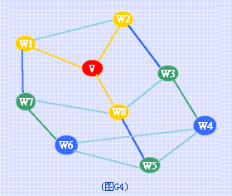
演示
v→ w1→ w2→ w8→w7 →w3 → w5→w6 → w4
其中，w7先于w3 和w5 进行访问是因为w1先于w2和w8进行访问。

Slide 55
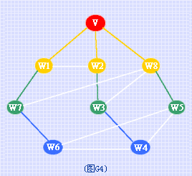
换句话说，广度优先搜索遍历图的过程是以 v 为起始点，由近至远，依次访问和 v 有路径相通且最短路径长度为 1,2,… 的顶点。
可以改变布局重新画图 G4，将顶点 v 放在上方中央，其余顶点按从 v 到该顶点的最短路径长度分别放在第2、3和4层上，则图的广度优先搜索遍历的过程类似于树的按层次遍历的过程。

Slide 56
例：
v₁
v₂
v₃
v₄
v₅
v₆
v₇
v₈
v₁→v₂→v₃→v₄→v₅→v₆→v₇→v₈ √
v₁→v₃→v₂→v₄→v₅→v₆→v₇→v₈ ╳
v₁→v₃→v₂→v₇→v₆→v₅→v₄→v₈ √

Slide 57
关于广度优先搜索的算法：
（1）在广度优先遍历中，要求先被访问的顶点其邻接点也被优先访问，因此，必须对每个顶点的访问顺序进行记录，以便后面按此顺序访问各顶点的邻接点。应利用一个队列记录顶点访问顺序，就可以利用队列结构的操作特点，将访问的每个顶点入队，然后，再依次出队，并访问它们的未曾被访问过的邻接点。
（2）在广度优先遍历过程中同深度优先遍历一样，为了避免重复访问某个顶点，也需要创建一个一维数组visited[0..n-1]（n是图中顶点的数目），用来记录每个顶点是否已经被访问过。

Slide 58
void BFSTraverse(MGraph G)
{
// 对以数组存储表示的图G进行广度优先搜索遍历
bool visited[G.vexnum]; // 附设访问标识数组
Queue Q; // 附设队列 Q
for (v=0; v<G.vexnum; ++v) visited[v] = FALSE;
InitQueue(Q，G.vexnum); // 设置空队列 Q
for ( v=0; v<G.vexnum; ++v )
if ( !visited[v])
{ // 从每一个未被访问的顶点出发进行广度优先搜索
visited[v] = TRUE; VisitFunc(G.vexs[v]); // 访问图中第 v 个顶点

Slide 59
EnQueue(Q, v); // v 入队列
while (!QueueEmpty(Q)) {
DeQueue(Q, u); // 队头元素出队并置为 u
for ( w=0; w<G.vexnum; w++; )
if ( G.arcs[u, w].adj && ! visited[w] ) {
visited[w] = TRUE; VisitFunc(w); // 访问图中第 w 个顶点
EnQueue(Q, w); // 当前访问的顶点 w 入队列 Q
} // if
} // while
} // if
DestroyQueue(Q);
} // BFSTraverse

Slide 60
0
v₁
1
2
∧
1
v₂
4
3
0
∧
从 v₇ 出发进行深度优先搜索、广度优先搜索
2
v₃
0
5
6
∧
3
v₄
1
7
∧
4
v₅
7
1
∧
5
v₆
2
6
∧
6
v₇
5
2
∧
v₁
7
v₈
3
4
∧
v₂
v₃
深
v₇
v₆
v₃
v₁
v₂
v₅
v₈
v₄
v₄
v₅
v₆
v₇
v₈
广
v₇
v₆
v₃
v₁
v₂
v₅
v₄
v₈

Slide 61
思考题
已知无向图的邻接表如下
0
V₁
1
2
∧
1
V₂
0
3
4
∧
2
V₃
0
5
∧
3
V₄
1
4
∧
4
V₅
1
3
5
∧
5
V₆
2
4
∧
⑴画出该无向图；⑵根据邻接表，从顶点 V₃ 出发进行遍历，分别给出深度优先搜索和深度优先搜索的遍历结果序列

Slide 62
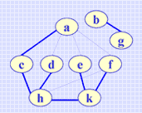
6.3.3 深度优先生成树和广度优先生成树
假设图 G=(V,E)，其中 V 是顶点的集合，E 的边(或弧)的集合。则在对图进行遍历的过程中，将边分成两个集合 T(E) 和 B(E)，其中 T(E) 中的边具有这样的特性：通过它找到 "未被访问" 的邻接点，可称这些边为"树边"；其余的边均为集合 B(E) 中的边，可称这些边为"回边"。

Slide 63
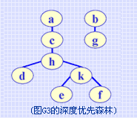
例如，在对图 G3 进行深度优先搜索遍历过程中，从顶点 h 出发通过边找到邻接点 d，由于顶点 d 未被访问，则从 d 出发进行深度优先搜索，在对 d 进行访问之后，通过边找到邻接点 a，由于 a 已被访问，不再需要进行从 a 出发的遍历。由此 (h,d) 为树边，而 (d,a) 为回边。由深度优先搜索遍历过程中所有的树边 (T(E)) 和 n 个顶点即构成深度优先森林。例如图 G3 的深度优先森林如图所示。

Slide 64
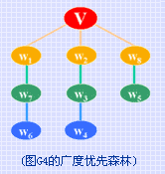
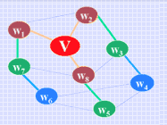
同样，在广度优先搜索遍历的过程中，也将边集E分成树边 T(E) 和回边 B(E) 两个子集。例如下图所示为在对图 G4 进行广度优先搜索遍历过程中形成的树边(以粗线表示)和回边(以细线表示)。由广度优先搜索遍历过程中所有的树边 (T(E)) 和 n 个顶点即构成广度优先森林。

Slide 65
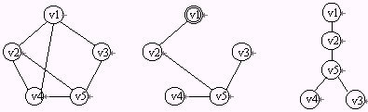

Slide 66
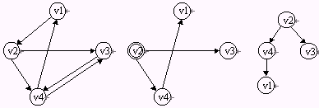

Slide 67
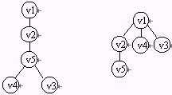

Slide 68
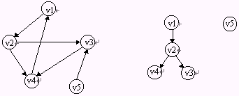

Slide 69
6.4 最小生成树问题
在一个图中，每条边或弧可以拥有一个与之相关的数值，我们将它称为权。这些权可以具有一定的含义，比如，表示一个顶点到达另一个顶点的距离、所花费的时间、线路的造价等等。这种带权的图通常被称作网。
图或网的生成树不是唯一的，从不同的顶点出发可以生成不同的生成树，但n个结点的生成树一定有n-1条边。

Slide 70

图 6-14

Slide 71

图 6-15

Slide 72
下面我们计算一下上面两棵生成树的权值之和。第一棵生成树的权值总和是：16+11+5+6+18=56；第二棵生成树的权值是：16+19+33+18+6=92。通常我们将权值总和最小的生成树称为最小生成树。
在此介绍求得最小生成树的两种算法。

Slide 73
一、 克鲁斯卡尔(Kruskal)算法
克鲁斯卡尔算法的基本思想为：为使生成树上总的权值之和达到最小，则应使每一条边上的权值尽可能地小，自然应从权值最小的边选起，直至选出 n-1 条互不构成回路的权值最小边为止。具体作法如下：首先构造一个只含 n 个顶点的森林，然后依权值从小到大从连通网中选择不使森林中产生回路的边加入到森林中去，直至该森林变成一棵树为止，这棵树便是连通网的最小生成树。

Slide 74
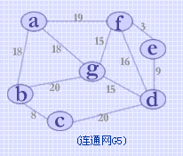
由于生成树上不允许有回路，因此并非每一条居当前权值最小的边都可选，例如，对下图所示连通网G5，在依次选中了(e,f),(b,c),(e,d) 和 (f,g) 的四条边之后，权值最小边为 (g,d)，由于 g 和 d 已经连通，若加上(g,d) 这条边将使生成树上产生回路，显然这条边不可取，同理边 (f,d) 也不可取，之后则依次取 (a,g) 和 (a,b) 两条边加入到生成树。
演示

Slide 75
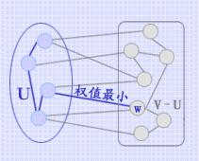
二、普里姆算法
普里姆算法则从另一个角度构造连通网的最小生成树。它的基本思想是：首先选取图中任意一个顶点 v 作为生成树的根，之后继续往生成树中添加顶点 w，则在顶点 w 和顶点 v 之间必须有边，且该边上的权值应在所有和 v 相邻接的边中属最小。在一般情况下，假设图 G=(V,E) 中已落在生成树上的顶点集为U，则尚未落在生成树上的顶点集为 V-U，则从 (V-U) 顶点集中选取加入生成树的顶点 w 应满足下列条件：它和生成树上的顶点之间的边上的权值是在联接这两类顶点的所有边中权值属最小。

Slide 76
以右图所示连通网 G5 为例，假设首先选顶点 a 作为生成树的根，则此时只有顶点 a 在生成树中，其余顶点 b,c,d,e,f,g 均不在生成树上，联接这两类顶点的边只有(a,b)、(a,f) 和 (a,g)，其中以边 (a,b) 的权值为最小，由此应该选择边 (a,b) 将顶点b加入到生成树中，之后链接 {a,b} 和 {c,d,e,f,g} 这两个顶点集的边除了原有的(a,f)，(a,g) 之外，又增加了 (b,c) 和 (b,g)，在这四条边中，权值最小的边为(b,c)(权值=8)，自然应选边 (b,c)，即将顶点c加入到生成树中。之后应在链接顶点集 {a,b,c} 和 {d,e,f,g} 的边集 {(a,f),(a,g),(b,g),(c,d)} 中选择权值最小的边(a,g),……，依次类推，直至所有顶点都落到生成树上为止。
演示

Slide 77
6.5 拓扑排序问题
拓扑排序是有向图的一个重要操作。在给定的有向图G中，若顶点序列v₁,v₂,...,v_{n}满足下列条件：若在有向图G中从顶点v_{i}到顶点v_{j}有一条路径，则在序列中顶点v_{i}必在顶点v_{j}之前，便称这个序列为一个拓扑序列。求一个有向图拓扑序列的过程称为拓扑排序。

Slide 78
一项工程往往可以分解为一些具有相对独立性的子工程，通常称这些子工程为“活动”。子工程之间在进行的时间上有着一定的相互制约关系，例如，盖大楼的第一步是打地基，而房屋的内装修必须在房子盖好之后才能开始进行等。可用一个有向图表示子工程及其相互制约的关系，其中以顶点表示活动，弧表示活动之间的优先制约关系，称这种有向图为活动在顶点上的网络，简称活动顶点网络，或AOV(Activity On Vertex)网。
举例：计算机专业的学生应该学习的部分课程及其每门课程所需要的先修课程。

Slide 79
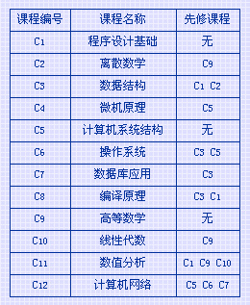

Slide 80
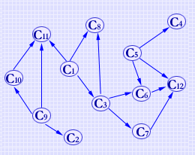

Slide 81
在AOV网中不允许出现有向环，否则意味着某项子工程的开始以本身的完成为先决条件，显然这说明这个工程的施工设计图存在问题。而如果这个有向图表示的是数据流图的话，则表明存在着一个死循环。
判别有向网中是否存在有向环的一个办法就是对此AOV网进行“拓扑排序”，即构造一个包含图中所有顶点的“拓扑有序序列”。
例如根据描述课程学习顺序制约关系的AOV网，可以得到以下两个拓扑有序序列：
C9 C10 C2 C1 C11 C3 C8 C7 C5 C6 C4 C12
和
C5 C4 C1 C3 C6 C7 C12 C8 C9 C10 C11 C2
如果AOV网中存在有向环，则不可能将所有顶点纳入到一个拓扑有序序列中，反之，如果从 AOV 网不能得到拓扑有序序列，则说明网中必定存在有向环。

Slide 82
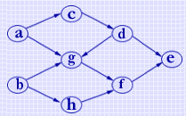
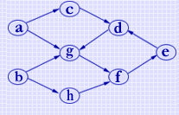
那么如何进行拓扑排序？步骤如下：
（1） 在AOV网中选择一个没有前驱的顶点并输出；
（2） 从AOV网中删除该顶点以及从它出发的弧；
重复以上两步直至AOV网变空（即已输出所有顶点）或者剩余子图中不存在没有前驱的顶点。后一种情况则说明该AOV网中含有向环。
演示

Slide 83
  在计算机中实现此算法时，需以"入度为零"作为"没有前驱"的量度，而"删除顶点及以它为尾的弧"的这类操作可不必真正对图的存储结构来进行，可用"弧头顶点的入度减1"的办法来替代。并且为了便于查询入度为零的顶点，在算法中可附设"栈"保存当前出现的入度为零的顶点。由此，拓扑排序的算法可如下描述：

Slide 84
bool TopologicalSort(ALGraph G)
{
FindInDegree(G，indegree)；
InitStack(S)；
for(i = 0；i < G.vexnum；++i)
if(!indegree[i])
Push(S，i)；
count = 0；
…
if(count < G.vexnum)
return FALSE；
else
return TRUE；
}// TopologicalSort

Slide 85
while(!StackEmpty(S))
{
Pop(S，i)；
printf(i，G.vertices[i].data)； ++count；
for(p = G.vertices[i].firstarc；p；p = p->nextarc)
{
k = p->adjvex；
if(!(--indegree[k]))
Push(S，k)；
}
}

Slide 86
6.6 关键路径
若以弧表示活动，且弧上的权值表示进行该项活动所需时间，而以顶点表示“事件”，权表示活动持续的时间，称这种有向图为活动在弧上的网络，简称活动边网络，简称为AOE(Activity On Edge)网。
所谓事件是一个关于某(几)项活动开始或完成的断言：指向它的弧表示的活动已经完成，而从它出发的弧表示的活动开始进行。因此整个有向网也表示了活动之间的优先制约关系，显然，这样的有向网（AOE）中也是不允许存在有向环的。

Slide 87
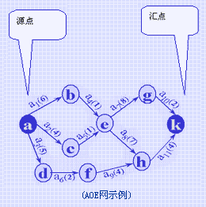

Slide 88
如上图所示为表示一项假想工程的AOE网络，其中a_{i}表示第i(i=1,2,…,11)项活动，括弧内的数字表示完成该项活动所需时间（天数）。a 表示整个工程开始的事件，k 表示整个工程结束的事件，e 则表示活动a1继而a4和活动a2继而a5完成同时活动a7和a8开始进行的事件。显然表示工程开始事件的顶点的入度为零（称作源点），表示工程结束事件的顶点的出度为零（称作汇点），一个工程的AOE网应是只有一个单源点和单汇点的有向无环图。
在AOE网络中，一条路径上各弧权值之和称为该路径的带权路径长度。由于AOE网络中某些活动可以并行进行，则完成整个工程的最短时间即为从源点到汇点最长的带权路径长度的值，这条路径便称为关键路径，构成关键路径的弧即为关键活动。

Slide 89
上图的AOE网将告诉人们该项工程从开始到完成需要18天，其中a1，a4，a8和a11这四项子工程必须按时开始并计划完成，否则将延误整个工程的工期，即使整个工程不能在18天内完成。称a1，a4，a8和a11为此AOE网的关键活动，称由它们构成的路径{a1,a4,a8,a11}为关键路径。

Slide 90
如何求得关键路径？首先定义四个描述量。
活动的最早开始时间 e(i)；
活动的最迟开始时间 l(i)；
事件的最早发生时间 ve(i)；
事件的最迟发生时间 vl(i)；
用 e(i) 表示活动 ai 的最早开始时间
用 l(i) 表示活动 ai 的最迟开始时间，l(i) 是在不推迟整个工程完成的前提下，活动 ai 最迟必须开始进行的时间

两者之差 l(i) – e(i) 意味着完成活动 ai 的时间余量，把 l(i) = e(i) 的活动叫做关键活动

Slide 91
假设源点是 v1，从 v1 到 vi 的最长路径长度叫做事件 vi 的最早发生时间 ve(i)；
a₃=1
a₁=6
V₂
V₃
a₅=7
a₇=4
V₁
V₆
V₇
a₄=2
a₂=5
V₄
V₅
a₆=4
Ve(4)=5
ve(6)=14
ve(i) 决定了所有以 v_{i} 为尾的弧所表示的活动的最早开始时间

Slide 92
〈
j，k
〉
如果活动 a_{i} 由弧表示，其持续时间记为 dut()，则
e(i) = ve(j) l(i) = vl(k) – dut()
〈
j，k
〉
〈
j，k
〉
a₃=1
a₁=6
V₂
V₃
a₅=7
a₇=4
V₁
V₆
V₇
a₄=2
a₂=5
V₄
V₅
a₆=4
e(4)=ve(4)=5
l(4)=vl(5)-dut(<v4,v5>)

Slide 93
求事件的最早发生时间 ve(i)
从 ve(0) = 0 开始向前递推
ve(j) = Max{ve(i) + dut()}
∈T，j = 1，2，…，n – 1
其中，T 是所有以第 j 个顶点为头的弧的集合
〈
i，j
〉
i
〈
i，j
〉
a₁=6
V₂
a₃=8
a₅=4
V₁
V₄
V₅
a₂=5
V₃
a₄=4

Slide 94
求事件的最迟发生时间 vl(i)
从 vl(n – 1) = ve(n – 1) 开始向后递推
vl(i) = Min{vl(j) – dut()}
∈S，j = 1，2，…，n – 1
其中，S 是所有以第 i 个顶点为尾的弧的集合
〈
i，j
〉
j
〈
i，j
〉
a₂=6
V₃
a₄=9
a₁=4
V₁
V₂
V₅
a₃=2
V₄
a₅=3

Slide 95
a₄=3
V₂
V₅
a₇=2
V₁
V₄
V₆
a₁=3
a₃=2
a₈=1
a₂=2
a₇=2
a₅=4
V₁
V₄
V₆
V₃
a₅=4
a₂=2
a₆=3
V₃
活动
e
l
l – e
a₁
0
1
1
顶点
ve
vl
√
a₂
0
0
0
V₁
0
0
a₃
3
4
1
V₂
3
4
a₄
3
4
1
V₃
2
2
√
a₅
2
2
0
V₄
6
6
a₆
2
5
3
V₅
6
7
√
a₇
6
6
0
V₆
8
8
a₈
6
7
1

Slide 96
6.7 最短路径
路径上的第一个顶点为源点 (Source)，最后一个顶点为终点 (Destination)
从某个源点到其余各顶点的最短路径（单源点路径问题 ）

Slide 97
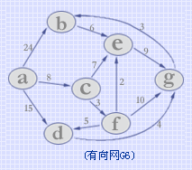
例如图 G6 中，从源点 a 到终点 b 存在多条路径，如路径 {a,b} 的长度为24，路径 {a,c,e,g,b} 的长度为27等，其中以路径 {a,d,g,b} 的长度(=22)为最短。类似地，从源点 a 到其它各顶点也都存在一条路径长度最短的路径。

Slide 98
如何求得这些最短路径？迪杰斯特拉提出了一个“按各条最短路径长度递增的次序” 产生最短路径的算法。
从源点 a 到图中其它各终点的最短路径按路径长度从短到长依次为：
路径{a, c}的长度为8，
路径{a, c, f}的长度为11，
路径{a, c, f, e}的长度为13，
路径{a, d}的长度为15，
路径{a, d, g}的长度为19，
路径{a, d, g, b}的长度为22。

Slide 99
可以如下分析这些最短路径的特点。
首先，在这些最短路径中，长度最短的这条路径上必定只有一条弧，且它的权值是从源点出发的所有弧上权的最小值。例如在图 G6 中，从源点 a 出发有3条弧，其中以弧 <a,c> 的权值为最小，由此{a,c}不仅是 a 到 c 的一条最短路径，并且它是从源点到其它各终点的最短路径中长度为最短。
其次，第二条长度次短的最短路径只可能有两种情况：它或者只含一条从源点出发的弧且弧上的权值大于已求得最短路径的那条弧的权值，但小于其它从源点出发的弧上的权值；或者是一条只经过已求得最短路径的顶点的路径，换句话说，如果第一条长度最短的最短路径是从源点 s 到vi 的话，若从vi 到vj 之间存在一条弧，且路径 {s,vi ,vj } 的长度比 <s,vj > 的权值小，则 {s,vi ,vj } 是第二条长度次短的最短路径。
依次类推，按迪杰斯特拉算法先后求得的每一条最短路径必定只有两种情况，或者是由源点直接到达终点，或者是只经过已经求得最短路径的顶点到达终点。

Slide 100
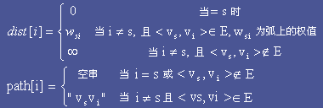
假设 n 为图 G=(V,E) 中的顶点数，dist[n] 存放从源点到每个终点当前最短路径的长度，path[n] 存放相应路径，S 为已求得最短路径的终点的集合。则迪杰斯特拉算法求最短路径的过程为：
(1) 令 S={Vs }; // Vs为源点
并设定dist[i]的初始值为：

Slide 101
(2)选择顶点V_{j}使得 dist[j]=Min{dist[k]| V_{k} ∈V-S}，并将顶点V_{j}并入到集合S中，
(3) 对集合 V-S 中所有顶点V_{k} ，若存在从 V_{j} 指向该顶点的弧，且 dist[j]+Wjk<dist[k]，则修改 dist[k] 和 path[k] 的值。
(4) 重复(2)和(3)直至求得从源点到所有其它顶点的最短路径为止。
演示

Slide 102
本章结束

